Slide 1

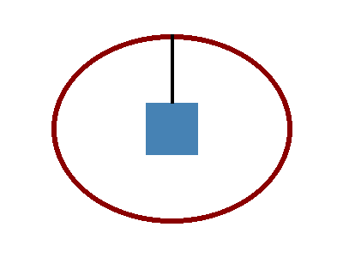
Plexo braquial

Slide 2
Texto
Raices C5-T1

